Slide 1
Luyện Tiếng Việt
1

Slide 2
Đọc
a. Âm – vần
ch b qu m ; anh ua ông et
b. Tiếng
đào ngoại chuông
c. Từ
thùy mị màu trắng hoa huệ

Slide 3
Đọc câu
Hoa giấy
(Trích)
Mỏng như là giấy
Mưa nắng nào phai,
Tên nghe rất mỏng
Nhưng mà dẻo dai.
(Nguyễn Lãm Thắng)
Câu 1: Viết tên loài hoa được nhắc đến trong bài thơ trên.
…………………………………………………………………
Hoa giấy
Câu 2: Tìm tiếng trong bài thơ có
Vần ăng: …………………………………
Vần eo: …………………………………..
nắng
dẻo

Slide 4
Câu 3: Nối ô chữ cho phù hợp
Cây cối
rơi trắng xóa
Tuyết
trong xanh
Ông ngoại
đâm chồi nảy lộc
Bầu trời
dạy em chơi cờ

Slide 5
1. Viết âm - vần: nh, g, ng, gi, yêu, ung, ach, an
2. Viết các từ ngữ: muôn loài, dòng kênh, xanh tươi, nhọn hoắt
3. Viết các câu:
Mưa tạnh, những hạt mưa long lanh đọng trên các cuống lá. Bầu trời trong xanh.

Slide 6
Câu 1: Điền vào chỗ trống tr hay ch
cá......ê con …âu
con ..... ó ……ú hề
Câu 2: Điền vào chỗ trống ng hay ngh
……e nhạc ……ủ trưa
……ã ba củ …… ệ
tr
tr
ch
ch
ngh
ng
ng
ngh

Slide 7
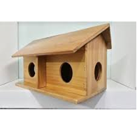
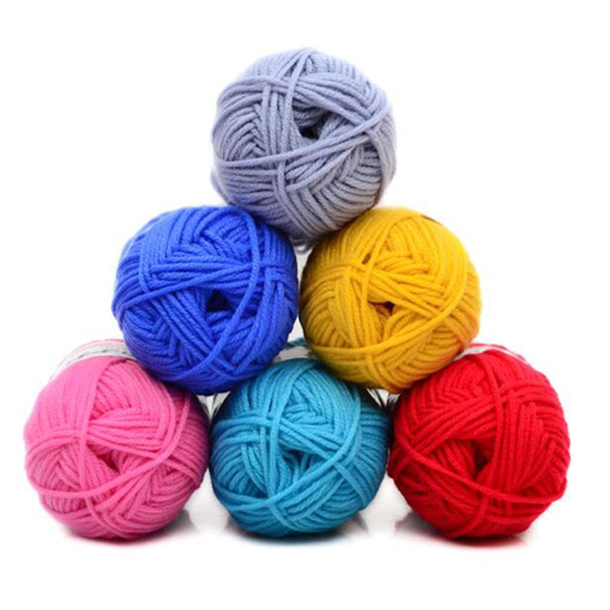
Câu 3: Điền vần uôn hoặc uông vào chỗ chấm?
`
ch……… chim
c…… len
uông
uôn
.

Slide 8
Câu 3: Điền vần uôn hoặc uông vào chỗ chấm?
quả ch………
uông
`
uôn
chuồn ch……

Slide 9
Luyện Tiếng Việt
2

Slide 10
Đọc:
a/Âm, vần
m, ch, ngh, th, uôt, im, anh, ung
b/ Tiếng
sóng, chuối, lớp
c/ Từ
ruộng đồng, sân cỏ, mùa xuân
d/ Câu
Nhanh tay thì được
Chậm tay thì thua
Chân giậm giả vờ
Cướp cờ mà chạy.

Slide 11
Nhanh tay thì được
Chậm tay thì thua
Chân giậm giả vờ
Cướp cờ mà chạy.
Câu 1: Viết tên trò chơi được nhắc đến trong bài thơ trên
.... ....... .............................................................................................
Cướp cờ
Câu 2: Tìm tiếng trong bài thơ có
- Vần ươp: ………………………………
- Vần ay: ……………………………
cướp
tay, chạy

Slide 12
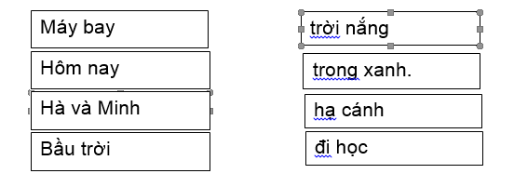
Câu 3: Nối ô chữ cho phù hợp.

Slide 13
1. Viết âm - vần: n, kh, tr, gi, iên, uôt, ang, inh
2. Viết các từ ngữ: lá me, quả xoài, hòa bình, giúp đỡ
3. Viết các câu:
Sau trận mưa rào, mọi vật đều sáng và tươi. Bầu trời xanh bóng như vừa được giội rửa.

Slide 14
Câu 1: Điền vào chỗ trống c hay k
nhà ……ửa thước …….ẻ
kì ……..ọ ….ệ dép
Câu 2: Điền vào chỗ trống ch hay tr
…ó xù bụi .........e
cái …….ổi bức .......anh
c
k
c
k
ch
tr
ch
tr

Slide 15
Câu 3: Điền vần ui hoặc uôi vào chỗ chấm?
́
́
ui
uôi
cái t........ buồng ch.........
niềm v......... ngược x........
ui
uôi

Slide 16
Luyện Tiếng Việt
3

Slide 17
Đọc:
a/ Âm, vần
gh, ch, ngh, y, uyên, uôi, inh, iêc
b/ Tiếng
súng, gương, chanh
c/ Từ
rau cải, dòng sông, đèn điện
d/ Câu
Có một hôm ếch cốm
Tinh nghịch nấp bờ ao
Mải rình bắt cào cào
Quên sách bên bờ cỏ.

Slide 18
Đọc bài thơ sau:
Có một hôm ếch cốm
Tinh nghịch nấp bờ ao
Mải rình bắt cào cào
Quên sách bên bờ cỏ.
1. Ếch cốm để quên sách ở đâu?
...............................................................................
2. Vì sao ếch cốm để quên sách?
……………………………………………………………………
3. a) Tìm tiếng trong bài thơ có:
- Vần ôm: …………………………………
- Vần inh: …………………………………
bên bờ cỏ
Vì ếch cốm mải lo chơi rình bắt cào cào
hôm, cốm
tinh, rình

Slide 19
b. Sắp xếp những từ sau thành câu và viết lại câu:
kêu, mấy, chú, ếch cốm, ộp ộp
………………………………………………………
Mấy chú ếch cốm kêu ộp ộp.

Slide 20
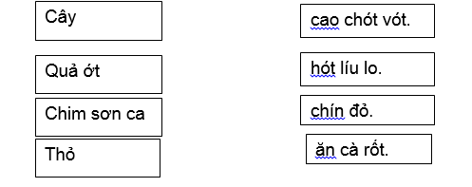
Câu 1: Nối ô chữ cho phù hợp

Slide 21
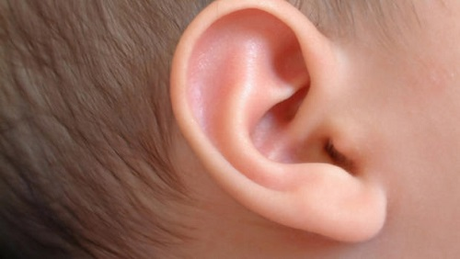
Câu 2: Điền vần ai hoặc ay vào chỗ chấm?
ai
ay
cái t……
̉
nh………. dây

Slide 22
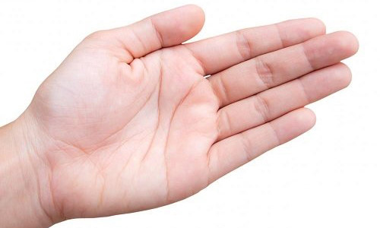
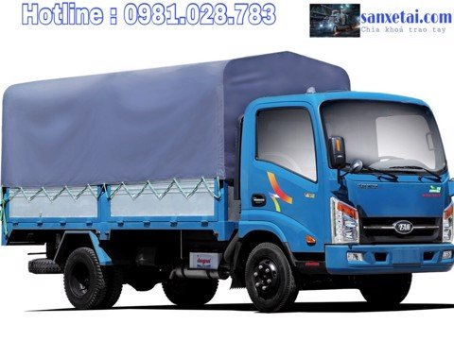
Câu 2: Điền vần ai hoặc ay vào chỗ chấm?
̉
ay
ai
bàn t……
xe t……

Slide 23
Câu 3: Chọn từ ngữ thích hợp điền vào chỗ trống
(ươm cây, thanh gươm, đu quay)
Bé chơi …………………… với các bạn.
Chú Tư dạy bé …………………………..
ươm cây
đu quay

Slide 24
Viết âm - vần
ng, th, kh, gi, iêu, ươm, ong, ân
2. Viết các từ ngữ
gọng kính, con đường, yêu quý, nằm võng
3. Viết các câu
Con gì có cánh
Mà lại biết bơi
Ngày xuống ao chơi
Đêm về đẻ trứng?

Slide 25
Luyện Tiếng Việt
4

Slide 26
1. Đọc âm - vần
kh, th, gh, gi, uôn, âm, ươi, ươt
2. Đọc tiếng/từ ngữ
ghềnh, thác, rừng
hiếu thảo, vâng lời, siêng năng
3.Đọc câu/đoạn
Vàng như mặt trăng
Treo trên vòm lá
Da nhẵn mịn màng
Thị ơi, thơm quá!

Slide 27
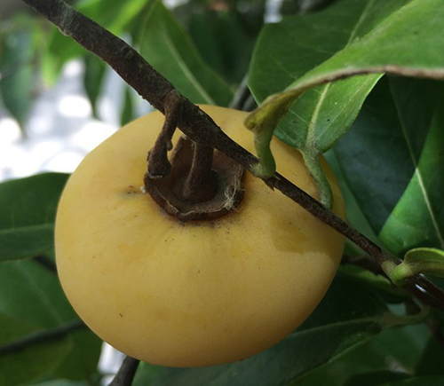
3. Đọc câu/đoạn:
Đọc khổ thơ sau
Vàng như mặt trăng
Treo trên vòm lá
Da nhẵn mịn màng
Thị ơi, thơm quá!
Câu 1: Viết tên loại quả được nhắc đến trong khổ thơ trên.
…………………………………………………………………
quả thị
Câu 2: Tìm trong khổ thơ trên tiếng có chứa:
Vàng, màng
Vần ang:. . . . . . . . . . . . . . .
trăng
Vần ăng: . . . . . . . . .

Slide 28
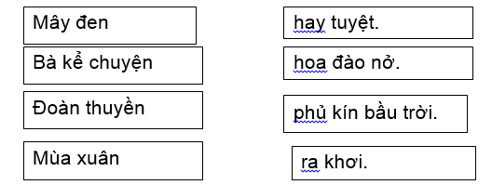
Câu 3: Nối ô chữ cho phù hợp.

Slide 29
Viết âm - vần: m, k, nh, gi, oan, ach, inh, ăng
2. Viết các từ ngữ: bếp lửa, cháy đượm, năng khiếu, yên tĩnh
3. Viết các câu
Con gì mào đỏ
Lông mượt như tơ
Sáng sớm tinh mơ
Gọi người thức dậy

Slide 30
Câu 1: Điền vào chỗ trống g hay gh
xẻ …ỗ gồ …ề
… ế đá …à gô
g
gh
gh
g

Slide 31
Câu 2: Điền vần uôc hoặc uôt và dấu thanh thích hợp vào chỗ chấm?
.
.
bạch t……..
con ch………
uôc
uôt

Slide 32
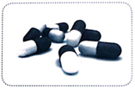
Câu 2: Điền vần uôc hoặc uôt và dấu thanh thích hợp vào chỗ chấm?
́
́
uôt
uôc
viên th……
máy t…….. lúa

Slide 33
Câu 3: Sắp xếp từ ngữ thành câu và viết lại câu
Nhà em, cây bưởi, sau vườn, có
…………………………………………………………
.
Nhà em
cây bưởi
sau vườn
có
Sau vườn nhà em, có cây bưởi.

Slide 34
Luyện Tiếng Việt
5

Slide 35
1.Đọc âm - vần:
h, y, ngh, ph, anh, iêc, ung, ênh
2. Đọc tiếng - từ ngữ:
tuyết, sương, lạnh
con đường, cánh đồng, nương rẫy
3.Đọc câu - đoạn
Con gì có cánh
Mà lại biết bơi
Ngày xuống ao chơi
Đêm về đẻ trứng ?

Slide 36
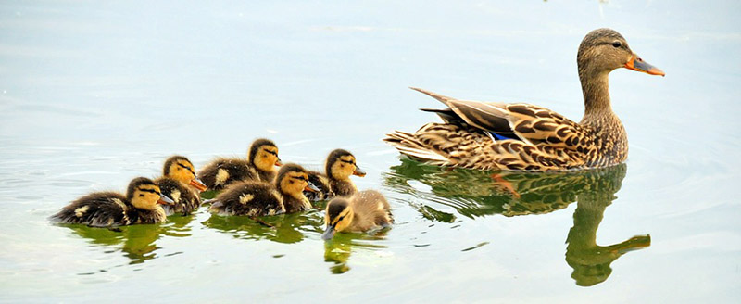
Đọc câu - đoạn
Con gì có cánh
Mà lại biết bơi
Ngày xuống ao chơi
Đêm về đẻ trứng ?
Câu 1: Viết tên con vật được nhắc đến trong bài thơ trên.
…………………………………………………………
Câu 2: Tìm tiếng trong bài thơ có:
- Vần anh: …………………………………
- Vần uông: ………………………………………
con vịt
cánh
xuống

Slide 37
Câu 3:
Hãy kể tên 2 con vật nuôi trong nhà mà em biết? …………………....................................................
b) Sắp xếp những từ sau thành câu và viết lại câu: bé Hà, vịt nâu, Nhà, có đàn
………………………………………………………
Con chó, con mèo, con gà, con vịt,…
bé Hà
vịt nâu.
Nhà
có đàn

Slide 38
1. Viết vần: ch, tr, b, k, in, ung, yên, oe
2. Viết từ:
niềm vui, xem phim, nhuộm vải, vầng trăng
3. Viết câu:
Con gì bé tí
Chăm chỉ suốt ngày
Bay khắp vườn cây
Tìm hoa gây mật ?

Slide 39
Câu 1. Nối ô chữ cho phù hợp

Slide 40
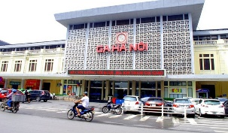
Câu 2:
a) Điền vào chỗ trống chữ g hoặc gh:
g
nhà …a
..….ế đá
gh

Slide 41
b) Điền vào chỗ chấm để tạo thành từ có tiếng chứa vần ep, êp, inh hay anh
́
ep
êp
́
đôi d.......
đầu b......

Slide 42
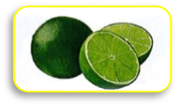
b) Điền vào chỗ chấm để tạo thành từ có tiếng chứa vần ep, êp, inh hay anh
……. râm
quả …………..
kính
chanh

Slide 43
Luyện Tiếng Việt
6

Slide 44
1.Đọc âm - vần:
r, x, t, ph, an, iên, ương, uôi
2. Đọc tiếng/từ ngữ:
nhanh , chậm, ngoan
quả trứng, công viên, cánh buồm
3.Đọc câu, đoạn:
Ngày cuối năm, bé cùng cả nhà gói bánh chưng. Bố thì dọn bàn ghế lấy chỗ trống ngồi gói bánh. Còn mẹ chuẩn bị nếp, thịt, đỗ, lá chuối xanh.

Slide 45
Ngày cuối năm, bé cùng cả nhà gói bánh chưng. Bố thì dọn bàn ghế lấy chỗ trống ngồi gói bánh. Còn mẹ chuẩn bị nếp, thịt, đỗ, lá chuối xanh.
Câu 4. Dựa vào nội dung bài đọc ở phần câu, đoạn, em hãy nối đúng các cụm từ có trong bài:
Bố |  | gói bánh chưng
 |  | chuẩn bị nếp, thịt, đỗ, lá chuối xanh.
Mẹ
 |  | dọn bàn ghế lấy chỗ trống ngồi gói bánh .

Slide 46
Câu 5: Hãy kể tên 2 loại bánh mà em biết?
…………………..............................................................................................................................
bánh ga tô, bánh kem, bánh ít, bánh tét, bánh rò, bánh ú, bánh bông lan,.....

Slide 47
1.Viết vần:
b, gh, th, qu, oi, ong, iêm, uôt
2. Viết từ:
thành phố, đu quay, trăng rằm, cánh diều
3. Viết câu:
Bay cao cao vút
Chim biến mất rồi
Chỉ còn tiếng hót
Làm xanh da trời.

Slide 48
Câu 1. Nối ô chữ cho phù hợp

Slide 49
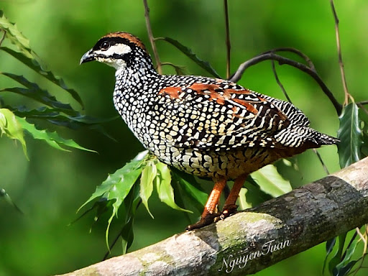
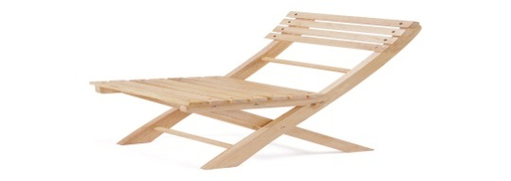
Câu 2:
a) Điền vào chỗ trống chữ g hoặc gh:
g
gh
….à gô
….ế gỗ

Slide 50
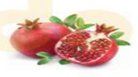
Câu 2:
b) Điền vào chỗ trống iu / ưu
`
.
cái r.........
ưu
iu
quả l..............

